Slide 1
联合国粮农组织（FAO）
全球环境基金（GEF）
吉林西部地区苏打盐碱湿地农牧用地生物多样性保护与可持续土地管理
（GCP/CPR/048/GEF-JL）
项目进展报告
吕宪国
中国科学院东北地理与农业生态研究所
2020年10月

Slide 2
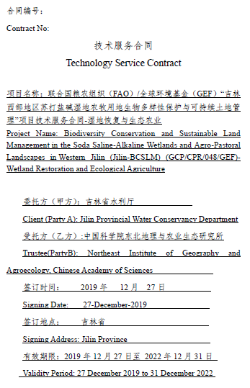
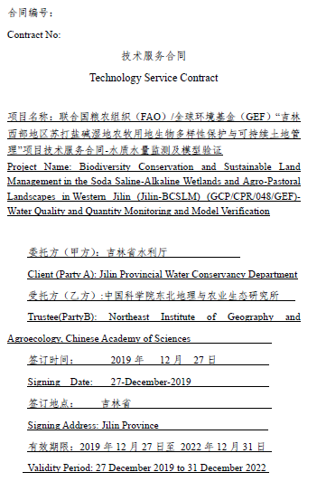
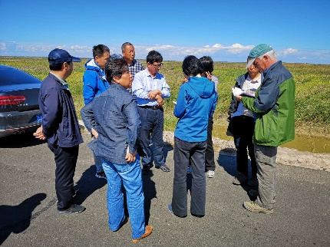
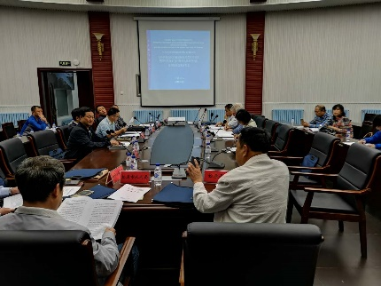
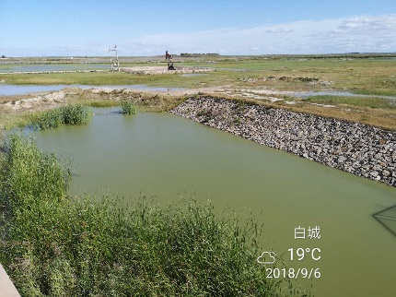
2020年1月与吉林省省水利厅签署合同，成为项目的亚合同单位
湿地恢复与生态农业
水质水量监测及模型验证

Slide 3
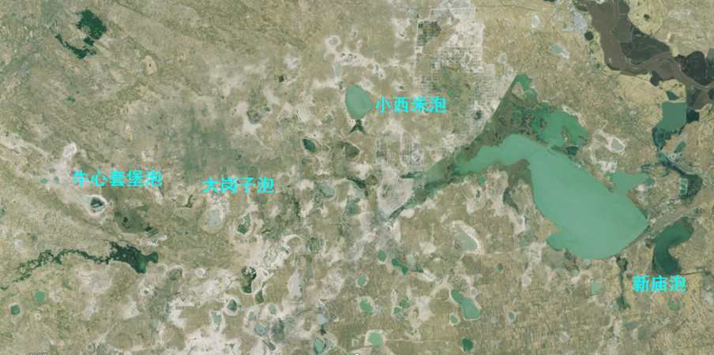
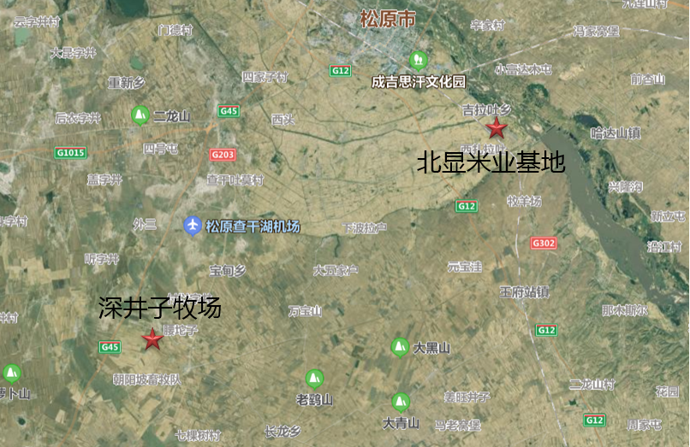
湿地恢复：新庙泡、大岗泡、小西米泡、牛心套保
盐碱地改良、生态农业与草地恢复：北显米业、深井子牧场和牛心套保
建立模型及验证：牛心套保

Slide 4
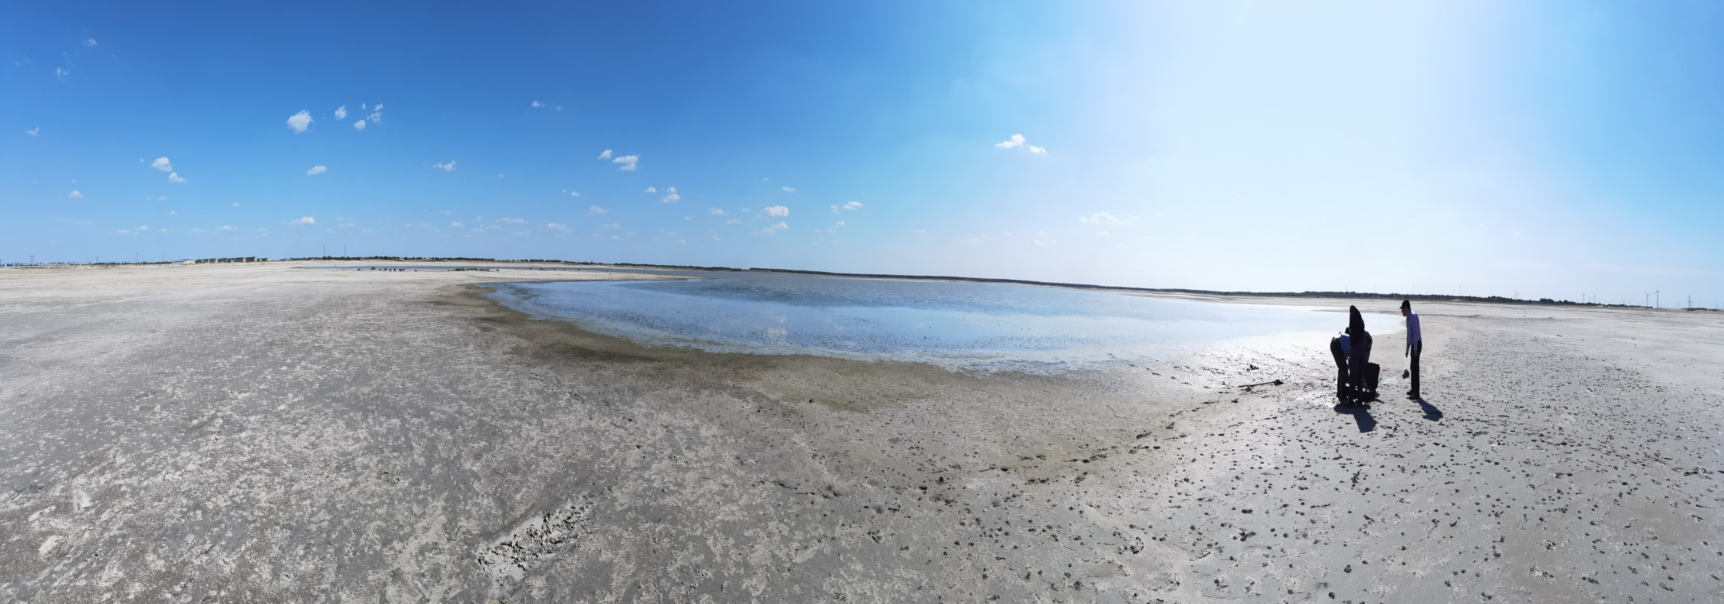
组建了专家团队
专家组长：吕宪国
佟守正——水环境专家（湿地恢复）
王志春——农业盐碱土治理专家（盐碱地治理、良好农业、草地恢复）
文波龙——良好农业实践专家（湿地恢复、良好农业）
邹元春——湿地生态专家（湿地恢复、模型）
王 琳——水鸟专家（水鸟多样性）
杨富亿——鱼类专家（可持续渔业）

Slide 5
汇报内容
1
计划任务
主要产出
2
3
财务情况
下一步计划
4
5
问题与建议

Slide 6
一、计划任务
Component 2: 在查干湖周边设计、实施可持续水土管理和保护性农业示范
Outcome 2.1: 制定农业用水管理指南(根据综合用水监测系统收集的信息进行调整)
Outcome 2.2: 设计、测试和采用可持续农业实践，以实现水和土地利用与SLWM总体模型的一致性
Outcome 2.3: 建立并获得当地关于农业综合土地和水资源管理计划(ILWMP)的协议，并与总体SLWM保持一致

Slide 7
一、计划任务
Component 3:恢复湿地和草地，改善查干湖周围生产景观的生物多样性保护
Outcome 3.1: 退化湿地恢复与重建，利用基线灌溉基础设施改善生物多样性保护;通过监控系统进行水流管理
Outcome 3.2: 设计和建立一个综合监测系统，以监测盐度、污染物水平、水量和生物多样性的发展(早期预警系统，在整个项目中调整水管理和耕作方式)
Outcome 3.3:保护修复湿地和保护湿地生物多样性的长期管理制度;包括为当地社区提供湿地联合管理方法，以及提高湿地生物多样性保护的意识

Slide 8
二、主要产出
2019年产出
产出2.1.1:完成生态环境基线调研
产出2.1.2：完成项目所在区域地下水位调研，为地下水位稳定提供了基准
产出2.2.1：完成盐碱地实地调研，且收集了大量植被覆盖率和生产力数据
产出2.2.3：基于之前的研究和实践编制完成了技术导则草案
产出2.2.4：与当地农户及农业公司达成初步合作意向

Slide 9
二、主要产出
产出3.1.1：完成项目所在区域淡水渔业和灌溉作物的生产情况调研。湿地恢复与管理规划草案已着手编制。
产出3.1.2：专家组对鸟类生物多样性进行了调研。制定了生物多样性监测计划。
产出3.2.1：确定了监测系统布点，开始采购、安装设备的住准备工作。
产出3.2.2：收集了相关材料，并根据基线调查结果，开始编制非点源污染控制导则。
产出3.2.3：计算了牛心套堡湿地的生态需水量。
所有项目区域的基线调研均已完成，确定了4个湿地和农田的水质监测点。

Slide 10
二、主要产出
基于基线调查结果：
建议对项目设计方案适当改动。包括：
（1）地下水水位随季节变化，地下水水位监测需要持续进行。
（2）200公顷玉米地的玉米单产为10500公斤/公顷，与其他农业管理措施相比略高。预计玉米单产实际可达到8500公斤/公顷。
（3）对于退化草地来说，1500公斤/公顷的基准干草单产过高。800公斤/公顷和640元/公顷的基线单产是合理的。2000公顷干草地目标单产为1500公斤/公顷，预期效益1200元/公顷。
（4）通过实地调研及文献查阅证实，试点区内不存在《世界自然保护联盟》(IUCN) 2012年濒危物种红色名录列为濒危级动物的欧亚水獭，此项应予以删除。
（5）项目所在区域内珍稀鸟类较少，水鸟栖息地受到严重破坏，湿地恢复势在必行。

Slide 11
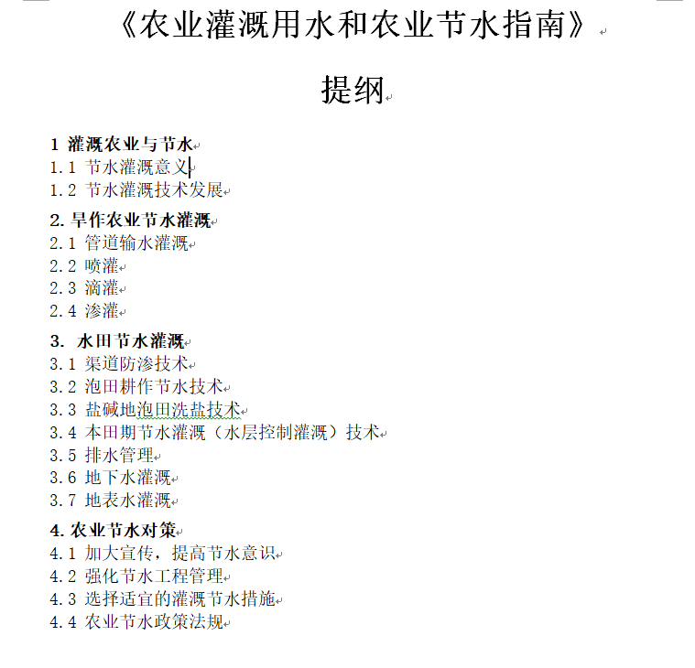
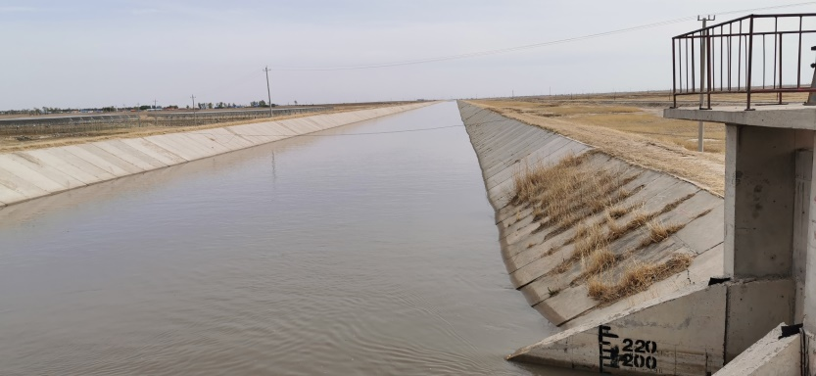
二、主要产出
Component 2: 在查干湖周边设计并试点实施可持续水土管理和保护性农业
Outcome 2.1: 农业用水管理指南
制定《农业灌溉用水和农业节水指南》提纲
完成了项目区历史资料收集，实地踏查项目区农业灌溉和农业节水情况，参考已有文献资料，初步完成《农业灌溉用水和农业节水指南》大纲。
大安灌区 2020 05 08

Slide 12
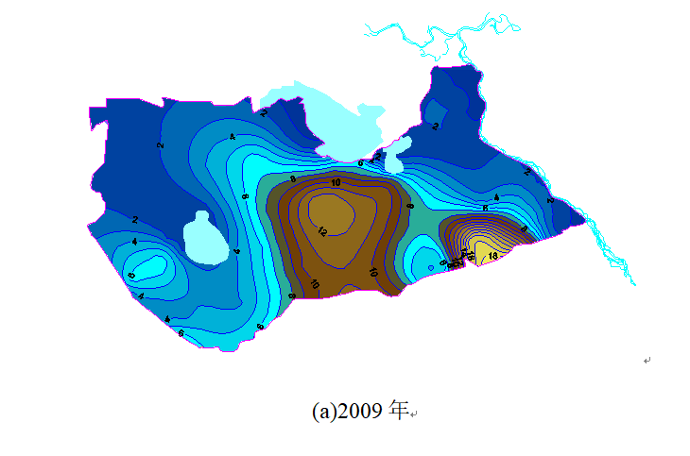
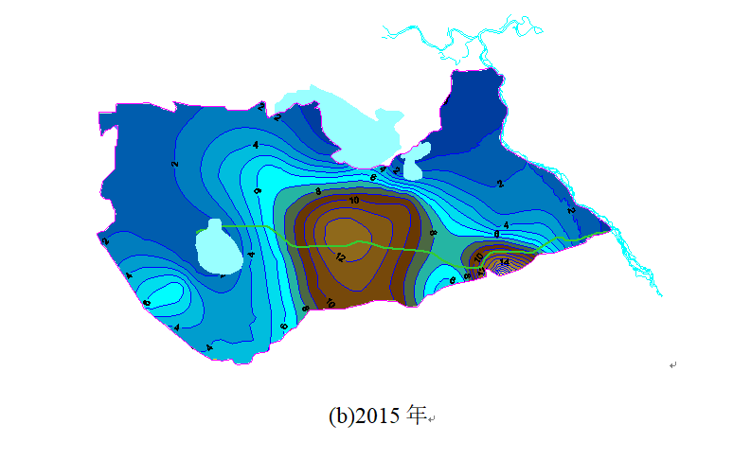
二、主要产出
Outcome 2.1: 农业用水管理指南
制定了项目区监测方案
收集已有的地下水位数据
监测指标：
1）降雨量mm：雨量筒，降雨时监测
2）灌溉水量mm：通过水泵，确定灌溉量，灌溉时监测
3）土壤盐碱指标：测定土壤EC(mS/cm)，pH，每年春季、秋季各取样1次。
4）土壤养分指标：全氮、全磷、全钾、水解氮、有效磷、速效钾，每年春季、秋季各取样监测1次；土壤有机质每年测定1次。
5)土壤农药残留：按照所喷施的农药来监测土壤农药残留，每年秋季监测1次。
6）地下水位m：项目区内打浅层观测井，利用Log水位仪进行监测。
7）作物产量（kg/ha）和效益（元/ha）：每年秋季测产，按当年粮食价格计算效益。
松原灌区地下水位埋深等值线模拟图

Slide 13
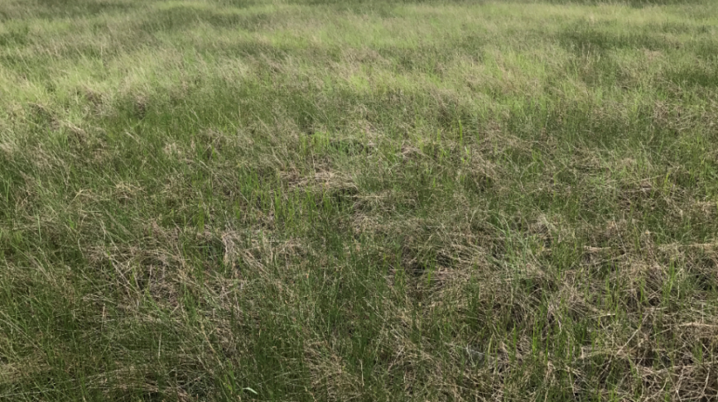
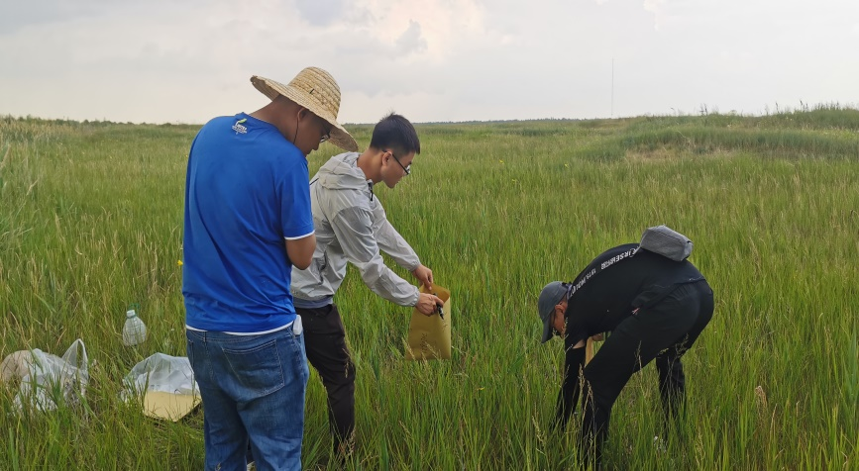
二、主要产出
Outcome 2.2: 设计、测试和采用可持续农业实践
1、退化草地恢复——前郭县深井子畜牧场一分厂
确定监测指标和监测方案
面积100ha。土壤有不同程度的盐碱，试验区为围栏保护区。完成了土壤背景值取样和草地植被退化及恢复状况进行了调查，近期开始对植物物种生物多样性进行调查。
前郭 深井子 2020 07 28

Slide 14
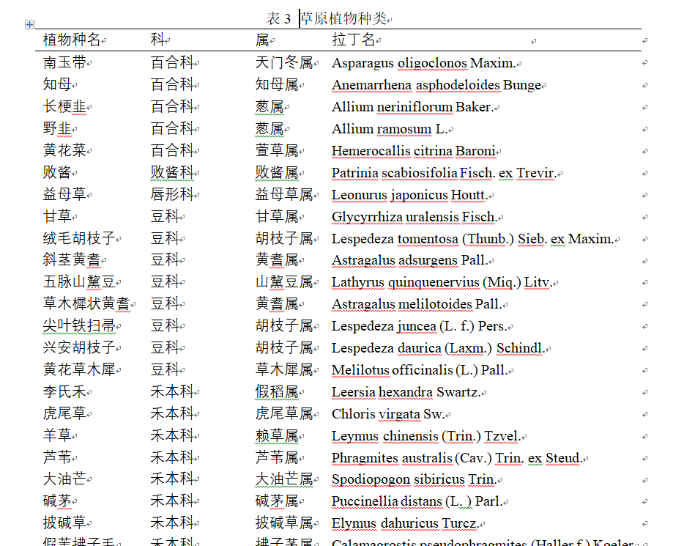
二、主要产出
Outcome 2.2: 设计、测试和采用可持续农业实践
1、退化草地恢复——前郭县深井子畜牧场一分厂
根据监测数据评估项目现状，填写土地退化和生物多样性跟踪报告。完成了退化和生物多样性的相关基线。
通过样方调查和实地探查，发现围栏草原植被恢复明显，表现为碱斑面积减小（5%以下），盖度增加（80%以上），密度增加（1632株/m²），植物物种多样性丰富，碱蓬、虎尾草、碱茅等草原退化指示植物群落优势度降低，一些不耐盐碱的豆科、禾本科物种群落增加。调查发现的主要植物种类包括：18科，48属，50种。
前郭 深井子 2020

Slide 15
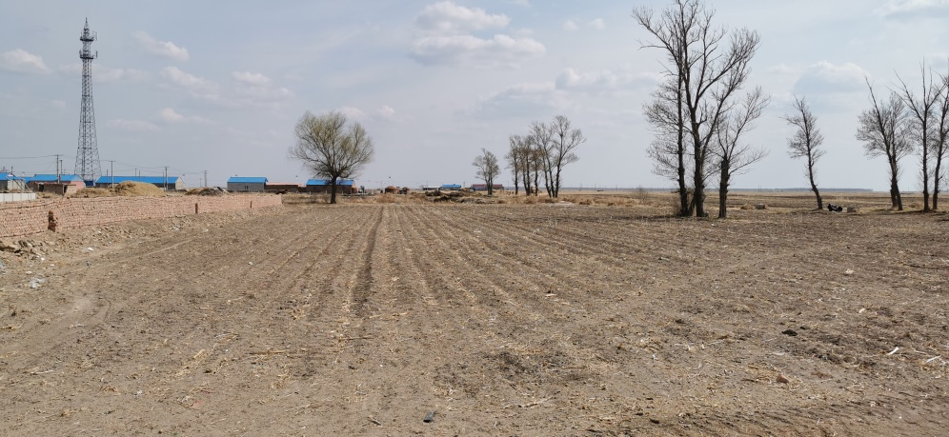
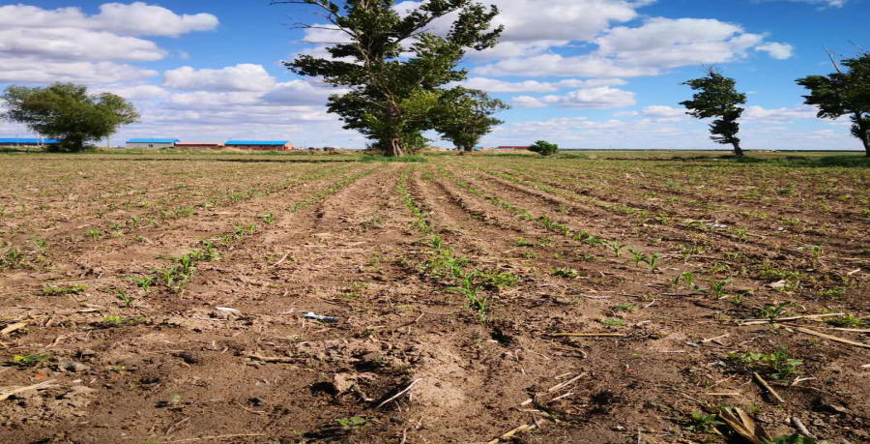
二、主要产出
Outcome 2.2: 设计、测试和采用可持续农业实践
2、旱田保护性耕作农业管理模式——吉林省前郭县深井子畜牧场四分厂
试验盐碱化旱田面积15亩，耕作方式为免耕，采用康达免耕播种机播种，地下水灌溉，种植作物为玉米。完成了田间土壤取样。种植前施入底肥（化肥减半量施用），同时施入腐殖酸有机肥80kg/亩，4月28日播种完毕，种植后灌水一次，灌溉水源为100米深的第四系承压水。目前玉米长势良好。
腐殖酸有机肥试验区
玉米出苗情况

Slide 16
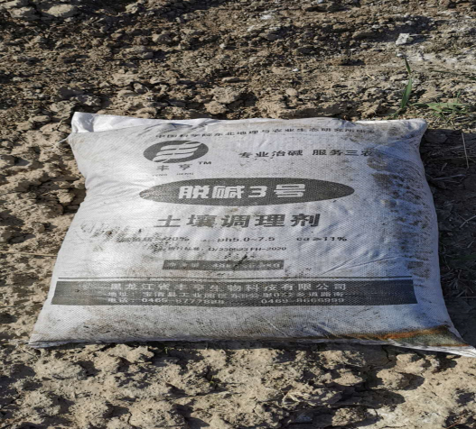
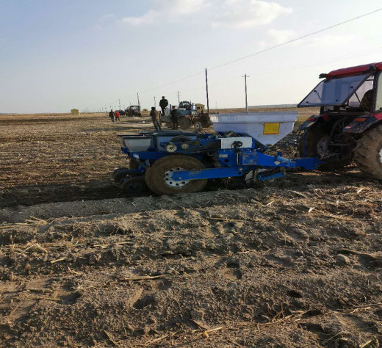
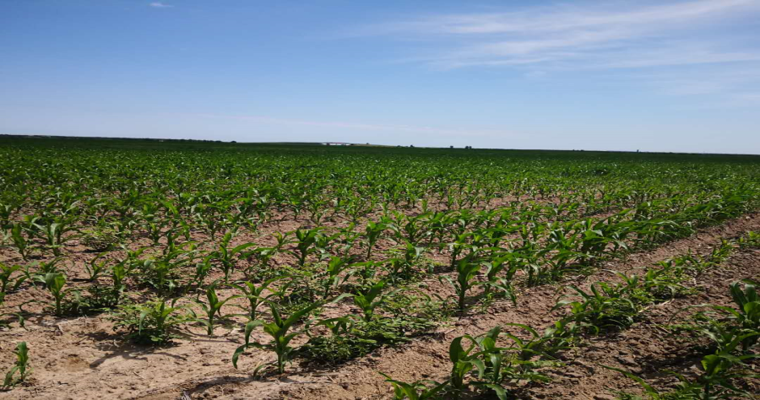
二、主要产出
Outcome 2.2: 设计、测试和采用可持续农业实践
2、旱田保护性耕作农业管理模式——吉林省前郭县深井子畜牧场一分厂
试验地为盐碱化旱田，试验面积30亩，耕作方式为免耕，种植作物为玉米，完成了田间土壤取样，测定种植前旱田土壤背景值。施用盐碱地调理剂“脱碱3号”1300kg/亩，将改良剂均匀撒施在土壤表面，机械机旋耕20cm，使改良剂与15cm土壤充分混合，种植前施入底肥，5月6日播种完成播种。盐碱地旱田碱斑经过土壤改良能够出苗成活。
盐碱调理剂
免耕播种
玉米长势

Slide 17
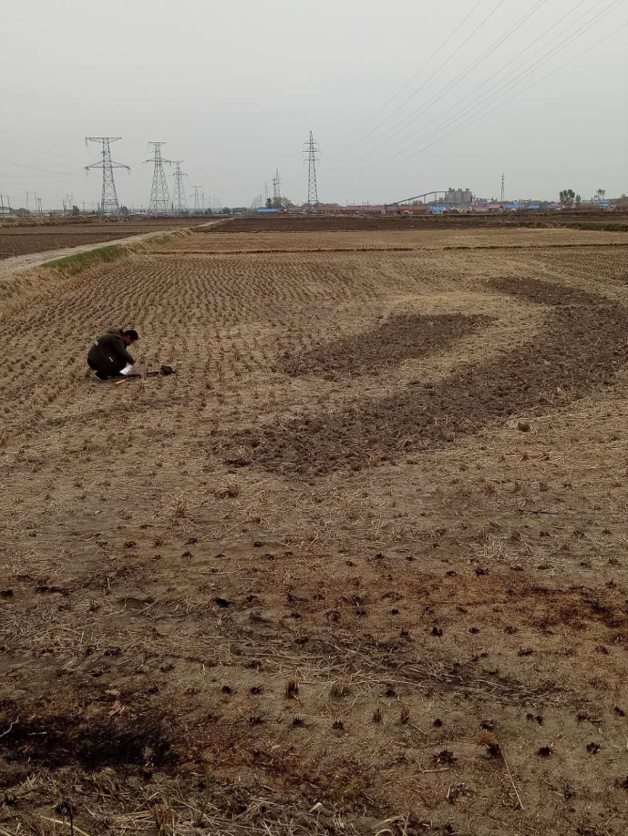
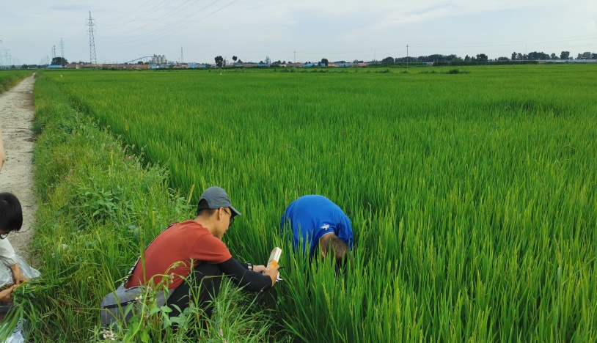
二、主要产出
Outcome 2.2: 设计、测试和采用可持续农业实践
3、水田生态农业管理模式——吉林省前郭县北显米业公司种植基地
水田面积1000ha，土壤含有轻度盐碱，随着多年水田种植，耕层土壤已经基本脱盐。灌溉水源为哈达山灌区渠水。水稻品种为“吉粳88”超级稻和稻花香等。完成了水稻育苗工作，完成了田间背景值的土壤取样。施用“绿农”有机复合肥，用量100kg/亩。5月10日，完成旋耕，泡田，5月22日完成插秧，9月29日完成田间取样测产。
前郭 北显米业水田基地

Slide 18
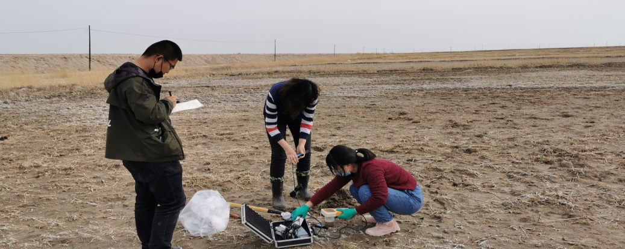
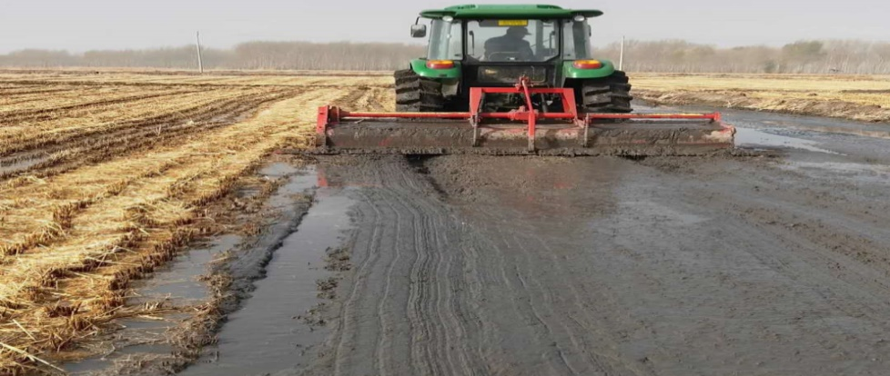
二、主要产出
Outcome 2.2: 设计、测试和采用可持续农业实践
3、水田生态农业管理模式——吉林省大安市联合乡华清农业公司盐碱地改良种植基地
水田面积500ha，主要示范水稻秸秆还田保护性耕作技术。完成了秸秆还田状况调查，土壤盐碱指标测试。该区土壤盐碱含量较高，在原有土壤改良的基础上，通过秸秆还田、施用腐殖酸等有机物料，提高土壤有机质，减少化肥施用。通过浅翻轻耙、灭草籽，减少除草剂用量，实施绿色农业生产。
盐碱指标测试
水稻秸秆还田

Slide 19
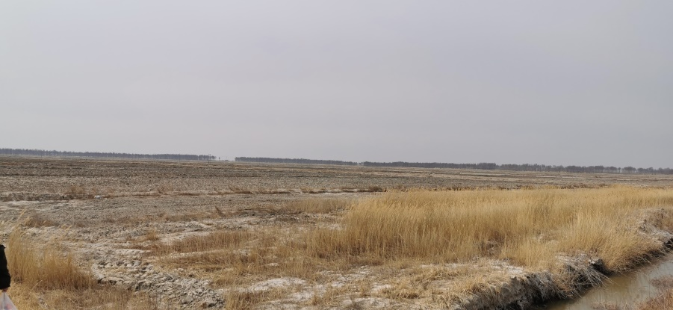
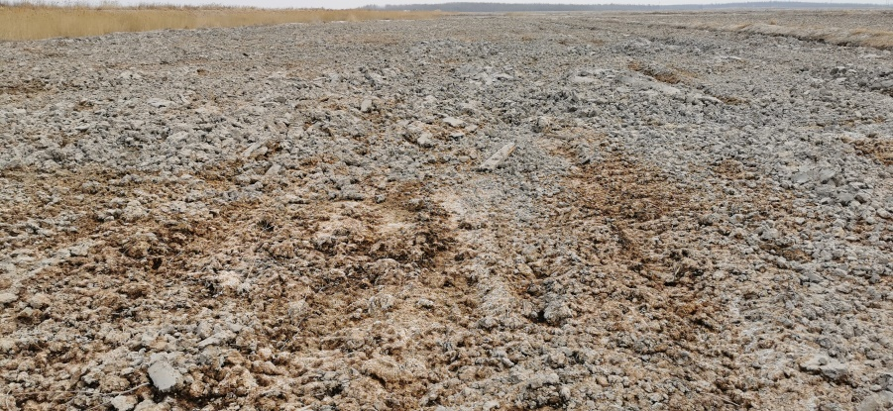
二、主要产出
Outcome 2.2: 设计、测试和采用可持续农业实践
4、盐碱荒地治理与修复——吉林省大安市牛心套保国家湿地公园
新垦盐碱地水田面积200ha，为中度和重度盐碱地，完成土壤取样，测定了土壤背景值，0-20cm土壤pH范围为9.13-9.75,土壤电导率范围为1-6.75 mS/cm。4月28日，完成施用土壤调理剂，施用量为2000kg/亩，旋耕土壤20cm，使改良剂与土壤充分混合，5月15日，完成泡田洗盐2次，采集了灌排水样。完成施用复合肥底肥，施用量为500kg/ha。5月30日完成插秧，前期由于受土壤高盐度影响，返青较慢。
盐碱地新垦水田
地表积盐

Slide 20
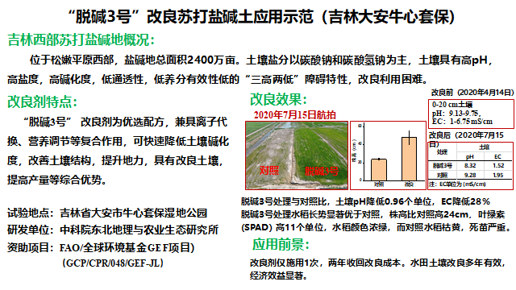
二、主要产出

Slide 21
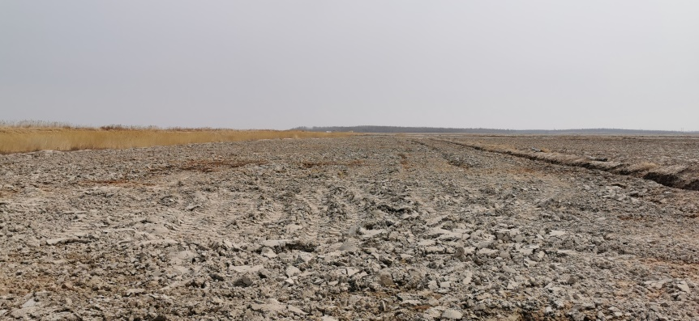
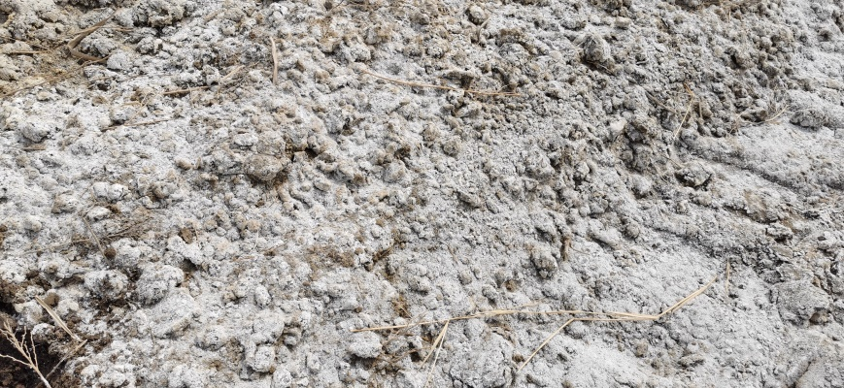
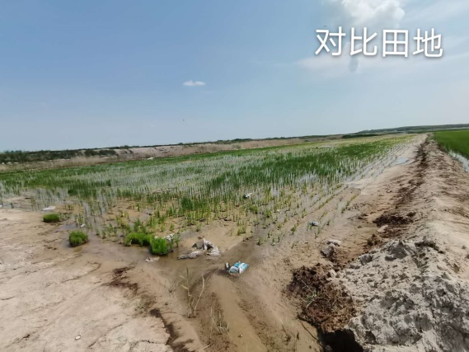
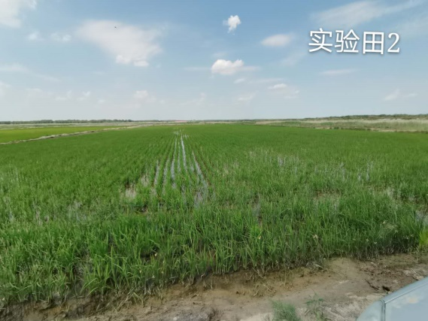
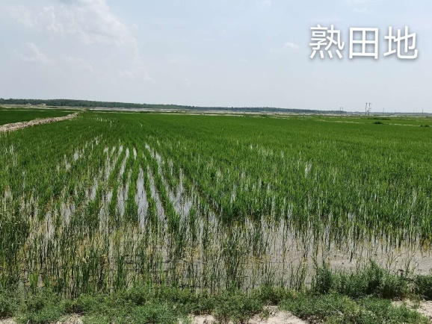
吉林大安苏打盐碱地土壤改良（牛心套保）
二、主要产出
土壤初始值：pH 9.1-9.8，EC：1-6.75 mS/cm，碱化度38-53% 2020年4月15日
盐碱地开垦前
地表积盐严重
未改良对照
2020年07月03日
改良实验田
2020年07月03日
种植三年的熟田
2020年07月03日

Slide 22
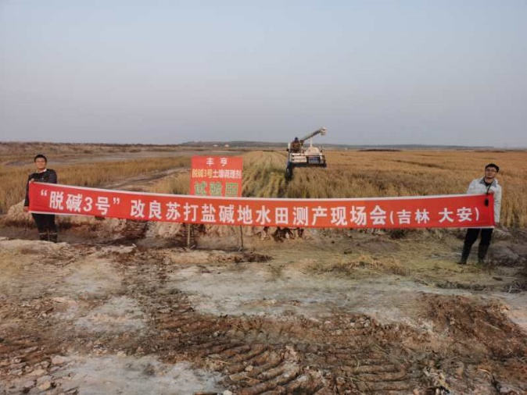
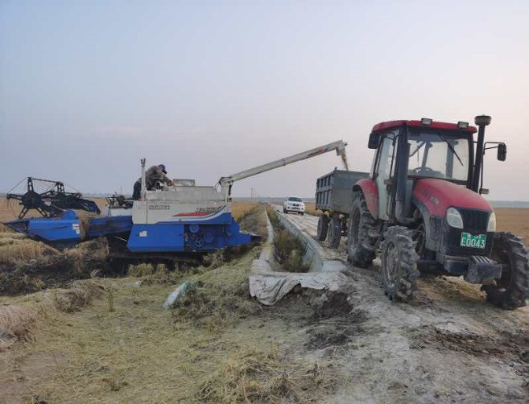
二、主要产出
2020年10月9日，中国科学院东北地理与农业生态研究所组织专家，对苏打盐碱土调理剂“脱碱3号”应用效果进行水稻现场测产。按照水稻测产技术规范程序要求，进行面积测量、实收计重、水份测定、去杂等程序操作。吉林省大安市牛心套堡国家湿地公园：
土壤初始值：pH 9.1-9.8，EC：1-6.75 mS/cm，碱化度38-53%
水稻品种：宏科181
调理剂施用量：2吨/亩
改良田水稻产量：231.43公斤/亩
未改良对照水稻产量：5.89公斤/亩
熟田三年未改良土壤水稻产量84.00公斤/亩

Slide 23
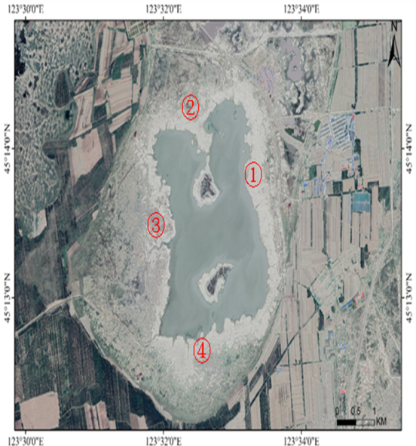
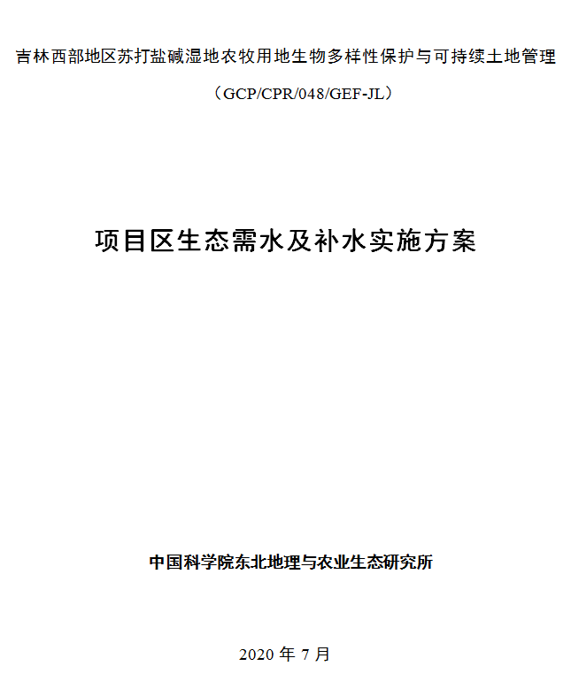
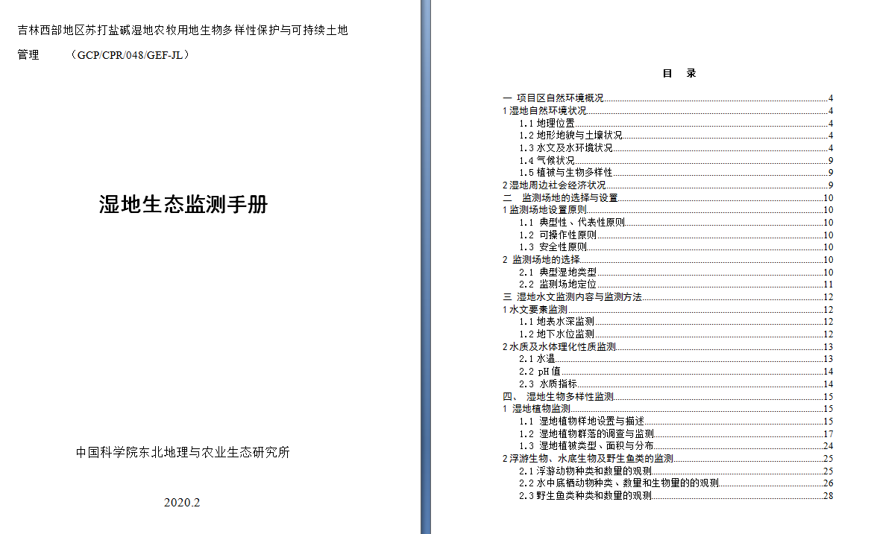
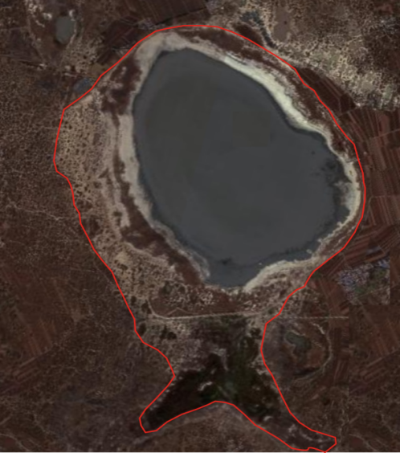
二、主要产出
Component 3:恢复湿地和草地，改善查干湖周围生产景观的生物多样性保护
Outcome 3.1: 退化湿地恢复与重建，利用基线灌溉基础设施改善生物多样性保护;通过监控系统进行水流管理
编制了项目试点区域的湿地补水实施方案
大岗子泡
湿地水文监测点
小西米泡
湿地水文监测点

Slide 24
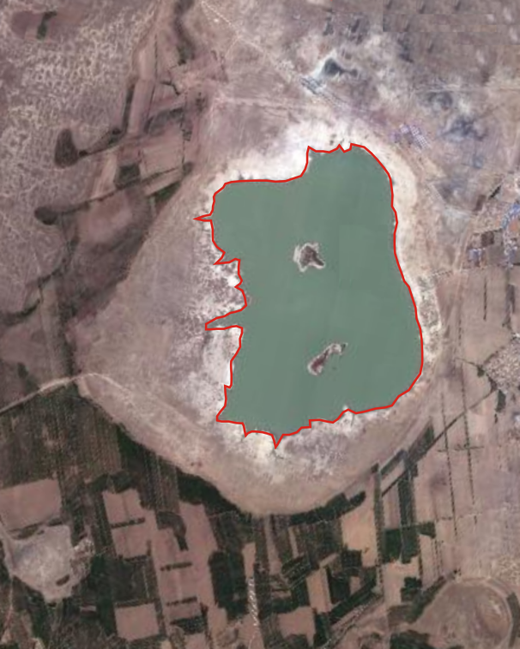
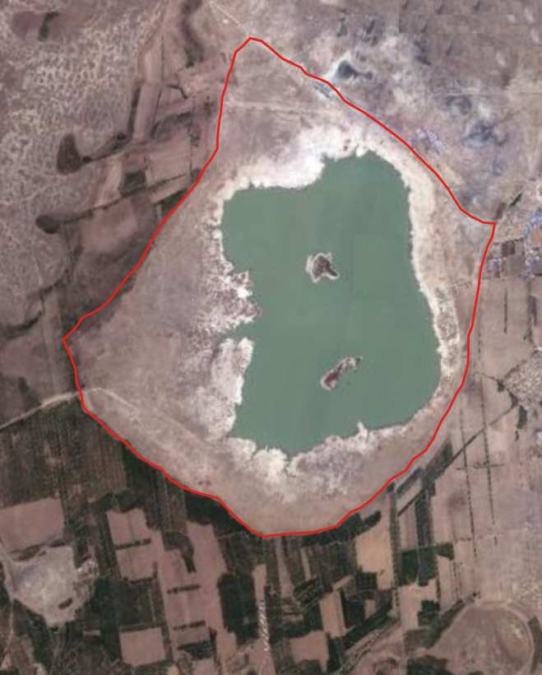
二、主要产出
Component 3:恢复湿地和草地，改善查干湖周围生产景观的生物多样性保护
大岗子泡湿地生态需水（ 2020年5-6月）
2020年4月大岗子泡目前湖面范围
大岗子泡蓄水最大范围
据测算，大岗子泡现有湖水量约157万m³，需要对大岗子泡进行生态补水。
据调查，大岗子泡2020年春季补水承包人已支付水费30.00万元。
通过补水以及雨季到来，缺水状况得到有效缓解。

Slide 25
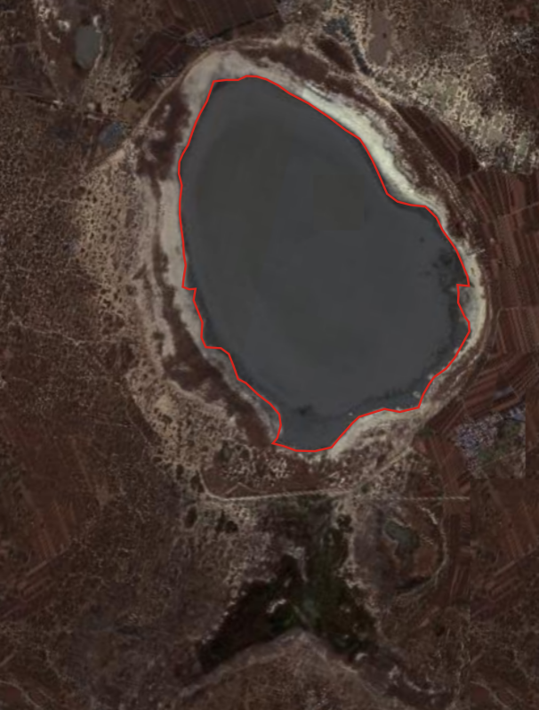

二、主要产出
Component 3:恢复湿地和草地，改善查干湖周围生产景观的生物多样性保护
小西米泡湿地生态需水（ 2020年5-6月）
小西米泡目前湖面范围
小西米泡蓄水最大范围
据测算，调查期间（春季）小西米泡湖水量约399万m³，需要对小西米泡进行生态补水。

Slide 26
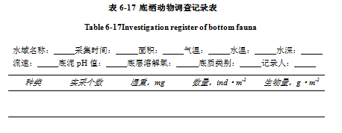
二、主要产出
Component 3:恢复湿地和草地，改善查干湖周围生产景观的生物多样性保护
Outcome 3.2: 建立综合监测系统，监测盐度、污染物水平、水量和生物多样性的发展(早期预警系统，在整个项目中调整水管理和耕作方式)
编制了《湿地生态监测手册》，并在项目区开展监测，并对《湿地生态监测手册》适用性进行评估，进一步完善。
正在对数据测试、整理、统计、分析。

Slide 27
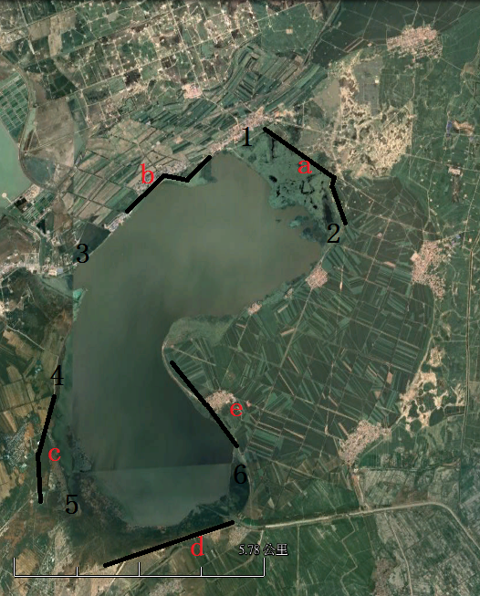
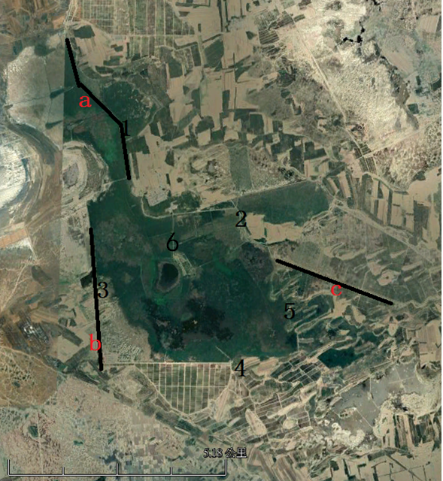
二、主要产出
Component 3:恢复湿地和草地，改善查干湖周围生产景观的生物多样性保护
制定了鸟类监测计划
根据湿地、农田及其周围植被、草甸等栖息生境类型不同，制定了各项目区的鸟类监测计划，对区域鸟类多样性进行调查。
在新庙泡、牛心套保各设置6个调查点；大岗子泡和小西米泡各设置2个调查点。
同时采用样线调查法。在新庙泡、牛心套保各设置4条调查样线；大岗子泡和小西米泡各设置1条调查样线。

Slide 28
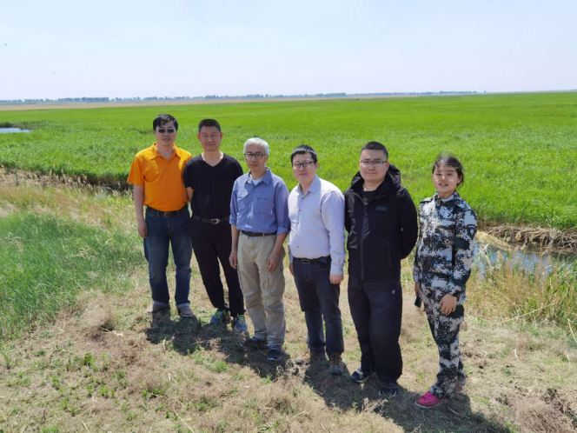
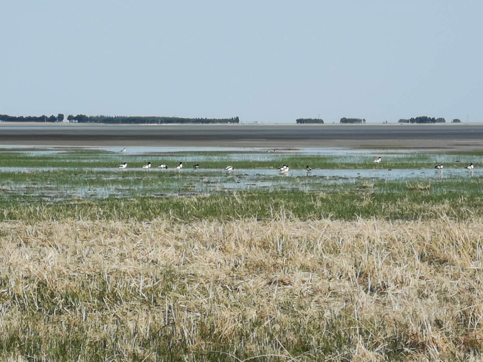
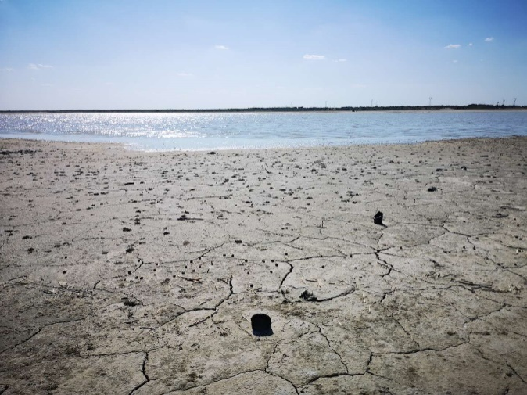
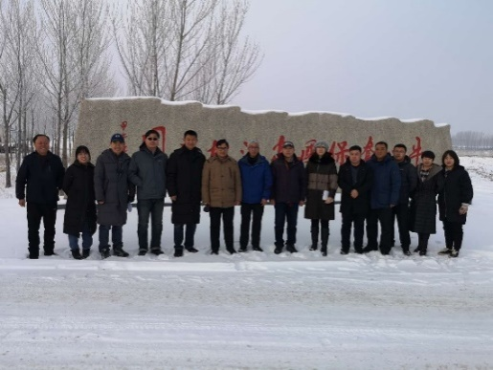
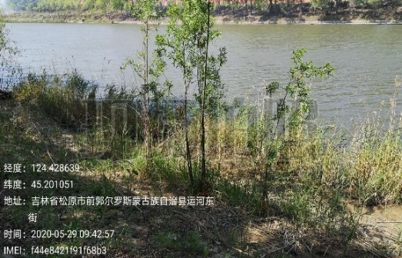
二、主要产出
Component 3:恢复湿地和草地，改善查干湖周围生产景观的生物多样性保护
2019年12月末和今年5、6月对4个项目区进行了统一考察和环境要素监测。
各项目区分别进行了多次水文、植被野外取样和观测
2020年春季开展了4个项目区鸟类调查，秋季调查正在进行。

Slide 29
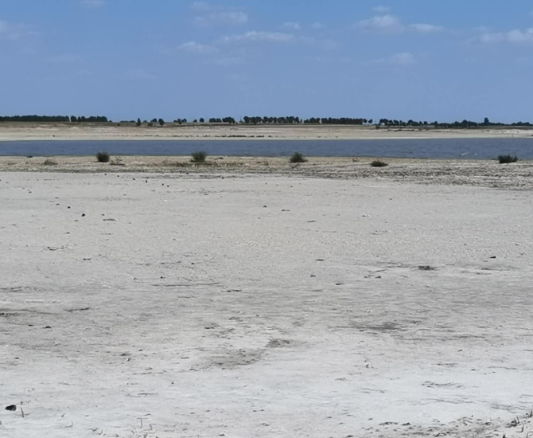




二、主要产出
Component 3:恢复湿地和草地，改善查干湖周围生产景观的生物多样性保护
大岗子泡湿地水文、土壤、植被及生物多样性监测（ 2020年5-6月）

Slide 30
二、主要产出
Component 3:恢复湿地和草地，改善查干湖周围生产景观的生物多样性保护
大岗子泡湿地水文、土壤、植被及生物多样性监测（ 2020年5-6月）
大岗子泡及其周边区域自然环境较为恶劣，湿地水质中，盐碱度、pH均高于一般的盐碱湿地，现有水文状况不适于湿地植被的生长，目前湿地周边区域均为光板地，盐碱含量极高，植物缺失，仅有个别区域生长有稀疏碱蓬，且分布在泡子的外围区域。
亟待补充淡水，以缓解高盐碱引起的功能消退现象。
大岗泡各样点水深及水质情况
位置 | 水深（cm） | 水温（°C） | Cond (μs/cm) | TDS (mg/L) | Sal (ppt) | ODO (mg/L) | pH | ORP (mV)
样点1 | 4.00 | 27.983 | 1369.7 | 8418 | 6.60 | 14.92 | 9.61 | 19.3
样点2 | 5.00 | 30.898 | 13069.0 | 7635 | 6.64 | 7.16 | 9.40 | 25.9
样点3 | 1.00 | 33.801 | 13183.3 | 7336 | 6.33 | 7.97 | 9.42 | -12.5

Slide 31
二、主要产出
Component 3:恢复湿地和草地，改善查干湖周围生产景观的生物多样性保护
小西米泡湿地水文、土壤、植被及生物多样性监测（ 2020年5-6月）
泡子周边高地湿地植物种类较多，芦苇、香蒲、扁干藨草、水葱等植物为优势物种，植被覆盖度明显高于大岗子泡
湿地内两栖动物、鸥类较多
临近水面区域土壤盐度较高，没有湿地植物分布
小西米泡样点水深及水质情况
水深（cm） | 水温（°C） | Cond (μs/cm) | TDS (mg/L) | Sal (ppt) | ODO (mg/L) | pH | ORP (mV)
0-1.00 | 25.090 | 3293.4 | 2137 | — | 11.77 | 9.56 | -13.9

Slide 32






二、主要产出
Component 3:恢复湿地和草地，改善查干湖周围生产景观的生物多样性保护
小西米泡湿地水文、土壤、植被及生物多样性监测（ 2020年5-6月）

Slide 33






二、主要产出
Component 3:恢复湿地和草地，改善查干湖周围生产景观的生物多样性保护
小西米泡湿地水文、土壤、植被及生物多样性监测（ 2020年5-6月）
2020年5月，野外水土环境调查、取样
台风过后的小西米泡
Notes:
33

Slide 34

二、主要产出
Component 3:恢复湿地和草地，改善查干湖周围生产景观的生物多样性保护
新庙泡湿地水文、土壤、植被及生物多样性监测（ 2020年5-6月）
调查期间，新庙泡湿地水量充足，在湿地入水口、湿地内部、出水口分别设置了固定样方，并进行了生物多样性调查，采集了水样、土壤样品。
送样编号 | 含盐量 | TN | TP | TK | CODcr | BOD5
1-1 | 200 | 0.881 | 0.047 | 4.574 | 28.8 | 2.48
1- | 222 | 0.917 | 0.05 | 3.911 | 30.4 | 2.78
2-1 | 227 | 1.47 | 0.149 | 4.013 | 27.52 | 2.91
2-2 | 230 | 1.29 | 0.137 | 3.885 | 30.4 | 5.33
3-1 | 218 | 0.851 | 0.092 | 4.189 | 25.6 | 3.51
3-2 | 218 | 0.887 | 0.069 | 3.864 | 27.2 | 4

Slide 35



二、主要产出
Component 3:恢复湿地和草地，改善查干湖周围生产景观的生物多样性保护
鸟类多样性-总体分布情况
区域发挥重要的鸟类栖息地功能，共记录到14目，72种鸟类。其中鸻形目18种，雁形目和雀形目各17种。与调查时期为雁鸭类迁徙后期、鸻鹬类迁徙期有关。
72种鸟类中包括国家Ⅰ级保护动物，IUCN濒危种1种，东方白鹳Ciconia boyciana 。国家Ⅱ级保护动物5种，小天鹅Cygnus columbianus；长耳鸮Asio otus ；白腹鹞Circus spilonotus；红隼Falco tinnunculus 和红脚隼Falco amurensis。IUCN易危种1种，为红头潜鸭Aythya ferina。IUCN近危种2种，黑尾塍鹬Limosa limosa和凤头麦鸡Vanellus vanellus。
春季迁徙期记录到60种，雁形目和鸻形目鸟类占53%。繁殖期记录到45种，雀形目鸟类最多为15种，东方白鹳为繁殖期发现于牛心套堡。
Notes:
三次春季迁徙鸟类和一次繁殖鸟类调查结果

Slide 36








二、主要产出
Component 3:恢复湿地和草地，改善查干湖周围生产景观的生物多样性保护
鸟类多样性-不同湖区分布情况
项目区春季迁徙期分布鸟种数
 | 新庙泡 | 小西米泡 | 大岗泡 | 牛心套堡
䴙䴘目 | 2 | 2 | 1 | 2
鹈形目 | 1 |  | 1 | 1
鹳形目 | 3 |  |  | 4
雁形目 | 13 | 4 | 6 | 10
隼形目 | 2 |  |  | 2
鸡形目 |  |  |  | 1
鹤形目 | 1 | 1 |  | 1
鸻形目 | 5 | 9 | 6 | 6
鸽形目 | 1 | 1 |  | 1
鸮形目 |  |  |  | 1
戴胜目 | 1
鸻形目 | 1 |  |  | 1
雀形目 | 2 |  | 1 | 7
总计 | 32 | 17 | 15 | 37
四个湖区记录到鸟种不同。鹳形目鸟类全部，雁形目鸟类大部分，记录于新庙泡和牛心套堡；鸻形目鸟种主要记录于小西米泡（如2100只红嘴鸥）和大岗泡（如反嘴鹬）。鸟种分布特点与湖区水深和景观结构有关。
Notes:
项目区是受胁和受保护湿地鸟类迁徙停歇区，我们重点关注迁徙期鸟类多样性及其影响因素。因疫情影响，今年春季鸟类调查开始较晚，错过雁类和鹳鹤类的迁徙期，无该部分记录数据。记录到的鹳形目鸟类为繁殖于此的苍鹭、草鹭、大麻（开鸟）jian和栗苇（开鸟）jian

Slide 37


二、主要产出
Component 3:恢复湿地和草地，改善查干湖周围生产景观的生物多样性保护
鸟类多样性-不同项目区分布情况
景区
针尾沙锥
针尾沙锥
林区
长耳鸮
凤头麦鸡
鸭、鹳形目等鸟集中分布区
新庙泡湖区概况
牛心套堡概况
Notes:
新庙泡周围 植被分布区为苍鹭、草鹭、白腹鹞等鸟类提供良好的栖息地，湖区较好的水深为大量雁鸭和乐于潜水的小䴙䴘、凤头䴙䴘、骨顶鸡、鹊鸭、红头潜鸭和凤头潜鸭等提供取食嬉戏场所。湖区周围无适于各类涉禽的浅滩分布，为此鸻鹬类和鹳鹤类少见于此，仅在湖区周围草甸和人工挖掘区调查到凤头麦鸡和针尾沙锥（图1）。整个湖区东北部植被覆盖区及其周围是鸟类集中分布区域，湖区西南部鸟类多样性次之（红圈区域），旅游区周围分布鸟类种类和数量均为最少。
牛心套堡生境类型多样，因此分布的鸟种较为丰富，除我们记录到的大量小䴙䴘、白骨顶、雁鸭、鹭、鹀类等，保护区人员介绍在鹳鹤迁徙期，白枕鹤和灰鹤有在保护区内停留。鸟类主要分布区为保护区东南水域区域（图4绿色框），其中点1、2、3为集中分布区。

Slide 38


二、主要产出
Component 3:恢复湿地和草地，改善查干湖周围生产景观的生物多样性保护
鸟类多样性-不同项目区分布情况
小西米泡以浅滩区和浅水区为主，为此分布的鸟种以无潜水习性的雁鸭、鸥类和鸻鹬类为主。4月中旬调查到小天鹅栖息于此，4月末鸥和鸻鹬类遍布整个湖区。
小西米泡概况
大岗泡水岸高地、浅滩、浅水区和深水区等生境均有分布，同时还有稀疏植被分布区域，分布有喜欢潜水的鹊鸭、小䴙䴘和普通秋沙鸭，偏爱植被覆盖区域的绿头鸭和赤膀鸭，喜欢栖息在水岸高地的反嘴鹬和斑嘴鸭，以及浅滩区分布的林鹬、环颈鸻和蒙古沙鸻等。但各鸟种分布数量较少，可能与其较小的水域面积有关。
大岗泡概况

Slide 39



二、主要产出
Component 3:恢复湿地和草地，改善查干湖周围生产景观的生物多样性保护
完成了4个项目区鱼类资源调查
大岗泡多年来一直干涸。2014年利用牛心套保的排水开始放养鱼类。随着牛心套保的逐渐干涸，大岗泡水量也随之减少，至2018年因鱼类越冬水量不足而停止投放鱼种。2014~2018年平均鱼产量173.4 kg/hm²。鱼类调查结果显示，目前泡中有鱼类16种，包括放养种类鲤（杂交品种）、鲢、鳙、草鱼、青鱼、鳜、团头鲂和鳊。野生鱼类来自牛心套堡泡，有鲤、银鲫、鲇、黄颡鱼、葛氏鲈塘鳢、黑龙江泥鳅、黑龙江花鳅 。
小西米泡完全干涸，无鱼类生存和渔业。
大岗子泡
小西米泡

Slide 40





二、主要产出
Component 3:恢复湿地和草地，改善查干湖周围生产景观的生物多样性保护
Outcome 3.3:保护修复湿地和保护湿地生物多样性的长期管理制度;包括为当地社区提供湿地联合管理方法，以及提高湿地生物多样性保护的意识
协助项目办组织了湿地保护与合理利用培训和社区共管委员会，并开展了培训

Slide 41


二、主要产出
Component 3:恢复湿地和草地，改善查干湖周围生产景观的生物多样性保护

Slide 42





二、主要产出
Component 3:恢复湿地和草地，改善查干湖周围生产景观的生物多样性保护
牛心套保项目区
1. 协助牛心套保湿地进行生态补水需求量估算，为补水提供支持；开展补水前退化状况调查，布设连续定位水位监测装置（次/2h），开展补水后水位动态监测。
5月1日-补水前干涸
5月24日-补水后

Slide 43





二、主要产出
Component 3:恢复湿地和草地，改善查干湖周围生产景观的生物多样性保护
牛心套保项目区
布设地下水位监测点14个（已调查3期），布设地表水位监测点6个（连续记录探头）
地下水位监测变化（2、13#为浅井），稻田种植期井水水位下降明显

Slide 44





二、主要产出
Component 3:恢复湿地和草地，改善查干湖周围生产景观的生物多样性保护
2. 补水后生态效益监测，鱼类、鸟类。
5月29日-水面调查鸟巢
6月4日-空中调查鸟巢
2020年5—6月，牛心套保湿地在干涸3年后补水3000万m³，湿地平均水深达1.0 m。洮儿河鱼类随着补水也同时进入湿地，起到“灌江纳苗”的效果。鱼的种类和生物量调查发现，有鲤、银鲫、鲇、黄颡鱼、黑龙江泥鳅和葛氏鲈塘鳢等7种，其中鲤、银鲫、鲇和黄颡鱼均为当年繁殖种群。根据过水断面刺网采样调查，鱼类密度平均为0.0313尾/m³，相当于进入湿地的鱼类数量约93.9万尾，近100万尾。

Slide 45






二、主要产出
Component 3:恢复湿地和草地，改善查干湖周围生产景观的生物多样性保护
3 牛心套保盐碱地改良与绿色水稻种植示范
土壤背景值采样
废弃菌糠堆肥
共10种处理，总面积约4 ha
地块建设
土地平整
施撒改良剂

Slide 46









二、主要产出
Component 3:恢复湿地和草地，改善查干湖周围生产景观的生物多样性保护
对照处理
改良处理
改良处理排盐快、沉淀快
均匀插秧、提高土温、加快返青
高效排盐利于快速返青、增加分蘖
先养后种、以养改地、种养结合、菌糠+羊粪发酵还田、过腹还田

Slide 47



二、主要产出
Component 3:恢复湿地和草地，改善查干湖周围生产景观的生物多样性保护
秋季河蟹捕捞测产
9月16日-27日进行了试验田养殖河蟹的捕捞，并随机取样测定河蟹生长指标（性别、体长、体宽、体重等）
最大单只河蟹重量达174g（雄蟹、体长64mm、体宽71mm）
同时捕获了鲫鱼、老头鱼、田螺等，生态系统多样性较好
指标测试已完成，数据分析及报告文本正在进行

Slide 48




二、主要产出
Component 3:恢复湿地和草地，改善查干湖周围生产景观的生物多样性保护
秋季水稻取样测产
无改良对照处理
改良实验处理
全局航拍图
10月12日-14日对水稻试验田进行采样，每个处理采集3个样方，测定株高、茎粗、实粒数、秕粒数、千粒重、秸秆生物量等指标，测试正在进行。
将于未来几天进行水稻田土壤采集，测试TDS、ESP、SAR、八大离子含量等指标，用于评价改土措施对土壤理化性质的改良效果。

Slide 49







二、主要产出
Component 3:恢复湿地和草地，改善查干湖周围生产景观的生物多样性保护
4. 牛心套保周边与湿地毗邻与关联新建灌区调查：规模、年限、模式、用水、排水负荷
北部片区＞1500ha
东部片区500ha，建设中
南部片区200ha

Slide 50






二、主要产出
Component 3:恢复湿地和草地，改善查干湖周围生产景观的生物多样性保护
牛心套保项目区
农化投入调查
部分灌区排水负荷监测，已调查2期

Slide 51







二、主要产出
Component 3:恢复湿地和草地，改善查干湖周围生产景观的生物多样性保护
盐碱地稻田实验示范
牛心套保湿地恢复后
（春季）
（秋季）
河蟹丰收

Slide 52


二、主要产出
Component 3:恢复湿地和草地，改善查干湖周围生产景观的生物多样性保护
pH
洮儿河的生态补水，pH大于7.0，但小于8.0
稻田灌区退水pH比河流生态补水、湿地中水体的都高，接近和超过8.0
灌区退水pH经过湿地后，都有降低，但仍大于7.0
电导率
洮儿河补水，电导率（μs/cm）较小
稻田灌区井水电导率监测到比经过湿地后外放的水电导率还高
稻田退水是河流生态补水和湿地中水体电导率的4倍以上；目前整个湿地没有监测到因稻田排水电导率增加，但干涸期历史残留水的电导率比补水的高
稻田退水的电导率经过生态渠、湿地后都明显下降

Slide 53

二、主要产出
Component 3:恢复湿地和草地，改善查干湖周围生产景观的生物多样性保护
5 建设了农田退水消纳净化处理工程湿地40ha，完成土壤背景（27个点）调查

Slide 54
二、主要产出
Component 3:恢复湿地和草地，改善查干湖周围生产景观的生物多样性保护
模型建立与验证
1.水文要素监测指标筛选
2020年4月，讨论确定了地表水位、地下水深及其测定频率；地表水质指标包括pH、COD，BOD、DO、TP（总磷酸盐）、TN（总氮）、TK（总钾）、总盐、典型农药等，其监测频率同时考虑湿地的水文动态和周边农业活动情况。
2.自动水位计选型与采购调试
2020年5月，经多方比较和询价，确定采购15个HOBO U20系列水位计，预计牛心套保安装15个，其它3个项目点每个湿地3个。经过在研究所院内人工湖的软件设置与调试，大部分已安装到野外。
Notes:
54

Slide 55


二、主要产出
Component 3:恢复湿地和草地，改善查干湖周围生产景观的生物多样性保护
模型建立与验证
3.完成了4个示范区地形数字化制图

Slide 56
三、财务情况
地理所严格按有关财务规定进行项目经费管理
目前收到两次拨款，总经费 371.15万元
已经支出经费 133.6565 万元
应付未付经费 55.1360 万元

Slide 57
三、财务情况
报销单号 | 申请人 | 报销人 | 所属部门 | 报销类型 | 报销金额 | 报销事由 | 单据状态
BCC202002260009 | 张文广 | 张文广 | 中国科学院湿地生态与环境重点实验室 | 差旅费报销单 | 4230 | 项目考察 | 生成凭证
BCC201911260014 | 张文广 | 张文广 | 中国科学院湿地生态与环境重点实验室 | 差旅费报销单 | 1867 | 业务交流 | 生成凭证
BLW201910240003 | 张旸 | 张文广 | 中国科学院湿地生态与环境重点实验室 | 劳务费报销单 | 800 | 临时用工 | 生成凭证
BCC201909250003 | 张文广 | 张文广 | 中国科学院湿地生态与环境重点实验室 | 差旅费报销单 | 1429 | 大安 | 生成凭证
 | 王梅英 | 王梅英 | 中国科学院湿地生态与环境重点实验室 | 其他应收款-其他 | 45000 |  | 生成凭证
 | 王梅英 | 王梅英 | 中国科学院湿地生态与环境重点实验室 | 其他应收款-其他 | 65000 |  | 生成凭证
ZGG2006010038-0001 | 刘子平 | 邹元春 | 中国科学院湿地生态与环境重点实验室 | 其他应收款-其他 | 38250 | 测试费 | 生成凭证
 | 刘言 | 佟守正 | 中国科学院湿地生态与环境重点实验室 | 其他应收款-其他 | 2259 | 差旅费 | 生成凭证
BPT202005200003 | 安丰华 | 安丰华 | 中国科学院黑土区农业生态重点实验室 | 普通报销单 | 29160 | 安丰华报测试费 | 生成凭证
BCC202006110001 | 刘子平 | 邹元春 | 中国科学院湿地生态与环境重点实验室 | 差旅费报销单 | 4891 | 项目考察 | 生成凭证
 | 王琳 | 王琳 | 中国科学院湿地生态与环境重点实验室 | 差旅费报销单 | 11810 | 差旅费 | 生成凭证
 | 刘子平 | 邹元春 | 中国科学院湿地生态与环境重点实验室 | 普通报销单 | 709 | 房屋占用费 | 生成凭证
 | 罗那那 | 文波龙 | 中国科学院湿地生态与环境重点实验室 | 差旅费报销单 | 12000 | 项目考察 | 生成凭证
 | 安丰华 | 王志春 | 中国科学院黑土区农业生态重点实验室 | 差旅费报销单 | 11907 | 项目考察 | 生成凭证
固定资产
入库单 | 申请人 | 责任人
ZYS200500005 | 冯明铭 | 张文广 | 中国科学院湿地生态与环境重点实验室 | 固定资产 | 1299 | 美的202升冰柜 | 生成凭证
ZYS20050002 | 冯明铭 | 张文广 | 中国科学院湿地生态与环境重点实验室 | 固定资产 | 17888 | 笔记本电脑 | 生成凭证
 | 刘子平 | 邹元春 | 中国科学院湿地生态与环境重点实验室 | 固定资产 | 5100 | 水位计 | 生成凭证
 | 冯明铭 | 张文广 | 中国科学院湿地生态与环境重点实验室 | 固定资产 | 7650 | 水位计 | 生成凭证
 | 罗那那 | 文波龙 | 中国科学院湿地生态与环境重点实验室 | 固定资产 | 17850 | 水位计 | 生成凭证
 | 罗那那 | 文波龙 | 中国科学院湿地生态与环境重点实验室 | 固定资产 | 27300 | 多勒普系统
 | 罗那那 | 文波龙 | 中国科学院湿地生态与环境重点实验室 | 固定资产 | 49500 | 水质监测系统
 | 罗那那 | 文波龙 | 中国科学院湿地生态与环境重点实验室 | 固定资产 | 5900 | GPS
 | 罗那那 | 文波龙 | 中国科学院湿地生态与环境重点实验室 | 固定资产 | 8000 | 光纤USB接口
 | 安丰华 | 王志春 | 中国科学院黑土区农业生态重点实验室 | 固定资产 | 9000 | 火焰光度计
 | 安丰华 | 王志春 | 中国科学院黑土区农业生态重点实验室 | 固定资产 | 3700 | 手持速测仪
 | 刘言 | 佟守正 | 中国科学院湿地生态与环境重点实验室 | 固定资产 | 7650 | 水位计 | 生成凭证
 | 刘言 | 佟守正 | 中国科学院湿地生态与环境重点实验室 | 固定资产 | 2522 | 冰箱
专家费
 | 王梅英 | 王梅英 | 中国科学院湿地生态与环境重点实验室 | 普通报销单 | 27568 | 农业专家咨询费
 | 王梅英 | 王梅英 | 中国科学院湿地生态与环境重点实验室 | 普通报销单 | 55136 | 专家组长咨询费
 | 王梅英 | 王梅英 | 中国科学院湿地生态与环境重点实验室 | 普通报销单 | 27568 | 水环境专家
 | 王梅英 | 王梅英 | 中国科学院湿地生态与环境重点实验室 | 普通报销单 | 27568 | 湿地专家

Slide 58
报销单号 | 申请人 | 报销人 | 所属部门 | 报销类型 | 报销金额 | 报销事由 | 单据状态
差旅费
BCC202007200010 | 刘宏远 | 文波龙 | 中国科学院湿地生态与环境重点实验室 | 差旅费 | 1940 | 差旅费 | 生成凭证
BCC202006010007 | 刘宏远 | 文波龙 | 中国科学院湿地生态与环境重点实验室 | 差旅费 | 1940 | 差旅费 | 生成凭证
BCC202006010008 | 刘宏远 | 文波龙 | 中国科学院湿地生态与环境重点实验室 | 差旅费 | 2716 | 差旅费 | 生成凭证
BCC202006010009 | 刘宏远 | 文波龙 | 中国科学院湿地生态与环境重点实验室 | 差旅费 | 3676 | 差旅费 | 生成凭证
 | 王志春 | 王志春 | 中国科学院黑土区农业生态重点实验室 | 差旅费 | 9600 | 差旅费 | 生成凭证
 | 王志春 | 王志春 | 中国科学院黑土区农业生态重点实验室 | 差旅费 | 3040 | 差旅费 | 生成凭证
 | 王志春 | 王志春 | 中国科学院黑土区农业生态重点实验室 | 差旅费 | 1600 | 差旅费 | 生成凭证
 | 王志春 | 王志春 | 中国科学院黑土区农业生态重点实验室 | 差旅费 | 1400 | 差旅费 | 生成凭证
 | 王志春 | 王志春 | 中国科学院黑土区农业生态重点实验室 | 差旅费 | 2905 | 差旅费 | 生成凭证
 | 王志春 | 王志春 | 中国科学院黑土区农业生态重点实验室 | 差旅费 | 11761 | 差旅费 | 生成凭证
 | 刘子平 | 邹元春 | 中国科学院湿地生态与环境重点实验室 | 差旅费 | 4891 | 差旅费 | 生成凭证
BCC202006280008 | 刘言 | 佟守正 | 中国科学院湿地生态与环境重点实验室 | 差旅费 | 2776 | 差旅费 | 生成凭证
BCC202007020004 | 刘言 | 佟守正 | 中国科学院湿地生态与环境重点实验室 | 差旅费 | 5263 | 差旅费 | 生成凭证
BCC202007020002 | 刘言 | 佟守正 | 中国科学院湿地生态与环境重点实验室 | 差旅费 | 3355 | 差旅费 | 生成凭证
BCC202008270004 | 刘言 | 佟守正 | 中国科学院湿地生态与环境重点实验室 | 差旅费 | 7759 | 差旅费 | 生成凭证
BCC202008270006 | 刘言 | 佟守正 | 中国科学院湿地生态与环境重点实验室 | 差旅费 | 4238 | 差旅费 | 生成凭证
BCC202009210004 | 黄义强 | 张文广 | 中国科学院湿地生态与环境重点实验室 | 差旅费 | 5200 | 差旅费 | 生成凭证
BCC202009110001 | 黄义强 | 张文广 | 中国科学院湿地生态与环境重点实验室 | 差旅费 | 1527 | 差旅费 | 生成凭证
BCC202009040011 | 黄义强 | 张文广 | 中国科学院湿地生态与环境重点实验室 | 差旅费 | 10350 | 差旅费 | 生成凭证
BCC202009040002 | 黄义强 | 张文广 | 中国科学院湿地生态与环境重点实验室 | 差旅费 | 815 | 差旅费 | 生成凭证
BCC202008100004 | 黄义强 | 张文广 | 中国科学院湿地生态与环境重点实验室 | 差旅费 | 3558 | 差旅费 | 生成凭证
BCC202009020002 | 黄义强 | 张文广 | 中国科学院湿地生态与环境重点实验室 | 差旅费 | 1700 | 差旅费 | 生成凭证
 | 黄义强 | 张文广 | 中国科学院湿地生态与环境重点实验室 | 差旅费 | 2700 | 差旅费 | 生成凭证
 | 王琳 | 王琳 | 中国科学院湿地生态与环境重点实验室 | 差旅费 | 8660 | 差旅费 | 生成凭证
 | 王琳 | 王琳 | 中国科学院湿地生态与环境重点实验室 | 差旅费 | 5150 | 差旅费 | 生成凭证
材料费
BCL202007060006 | 刘宏远 | 文波龙 | 中国科学院湿地生态与环境重点实验室 | 材料费 | 16500 | 刘宏远报销羊粪有机肥 | 生成凭证
BCL202007060005 | 刘宏远 | 文波龙 | 中国科学院湿地生态与环境重点实验室 | 材料费 | 8025 | 刘宏远报销春耕农用耗材 | 生成凭证
BCL202006190010 | 刘宏远 | 文波龙 | 中国科学院湿地生态与环境重点实验室 | 材料费 | 1040 | 刘宏远报销科研耗材 | 生成凭证
BCL202006080003 | 罗娜娜 | 文波龙 | 中国科学院湿地生态与环境重点实验室 | 材料费 | 1420 | 罗那那报销实验耗材费用 | 生成凭证
BCL202007200015 | 罗娜娜 | 文波龙 | 中国科学院湿地生态与环境重点实验室 | 材料费 | 136 | 罗那那报销实验仪器内存卡费用 | 生成凭证
BPT202007080005 | 刘宏远 | 文波龙 | 中国科学院湿地生态与环境重点实验室 | 材料费 | 224.58 | 刘宏远报销购书 | 生成凭证
BPT202006090004 | 刘宏远 | 文波龙 | 中国科学院湿地生态与环境重点实验室 | 材料费 | 259.98 | 刘宏远报销专业书 | 生成凭证
BCL202008120006 | 罗娜娜 | 文波龙 | 中国科学院湿地生态与环境重点实验室 | 材料费 | 700 | 罗那那报销离心管耗材 | 生成凭证
ZGG2007100002-0001 | 刘宏远 | 文波龙 | 中国科学院湿地生态与环境重点实验室 | 材料费 | 1500 | 220.7.10网费 | 生成凭证
 | 王志春 | 王志春 | 中国科学院黑土区农业生态重点实验室 | 材料费 | 375.37 | 办公用品（笔，文件夹等） | 生成凭证
 | 王志春 | 王志春 | 中国科学院黑土区农业生态重点实验室 | 材料费 | 7520 | 实验基地农药 | 生成凭证
 | 王志春 | 王志春 | 中国科学院黑土区农业生态重点实验室 | 材料费 | 595 | 试验杂物耗材（手套，塑料桶等） | 生成凭证
 | 王志春 | 王志春 | 中国科学院黑土区农业生态重点实验室 | 材料费 | 1650 | 试验用磷酸脲化肥 | 生成凭证
 | 王志春 | 王志春 | 中国科学院黑土区农业生态重点实验室 | 材料费 | 71945.89 | 盐碱土调理剂 | 生成凭证
 | 王志春 | 王志春 | 中国科学院黑土区农业生态重点实验室 | 材料费 | 1935 | 试验地耗材（尼龙绳，水管等） | 生成凭证
 | 王志春 | 王志春 | 中国科学院黑土区农业生态重点实验室 | 材料费 | 880 | 试验耗材（雨靴，油漆，尼龙绳等） | 生成凭证
BCL202006290004 | 佟守正 | 佟守正 | 中国科学院湿地生态与环境重点实验室 | 材料费 | 598.32 | 耗材费报销单 | 生成凭证
BPT202008110007 | 冯明铭 | 张文广 | 中国科学院湿地生态与环境重点实验室 | 材料费 | 700 | 意外险 | 生成凭证
ZGG2009140003-0001 | 冯明铭 | 张文广 | 中国科学院湿地生态与环境重点实验室 | 材料费 | 600 | 网费 | 生成凭证
测试费 |  |  |  |  |  |  | 生成凭证
ZGG2009250003-0001 | 宋铁军 | 佟守正 | 中国科学院湿地生态与环境重点实验室 | 其他应收款-其他 | 114000 | 测试费 | 生成凭证
 | 刘子平 | 邹元春 | 中国科学院湿地生态与环境重点实验室 | 其他应收款-其他 | 126000 | 测试费 | 生成凭证
 | 黄义强 | 张文广 | 中国科学院黑土区农业生态重点实验室 | 其他应收款-其他 | 176800 | 测试费 | 生成凭证
劳务费
BLW202009230003 | 罗那那 | 文波龙 | 中国科学院湿地生态与环境重点实验室 | 其他应收款-其他 | 10,050.00 | 临时用工 | 生成凭证
BLW202007220002 | 罗那那 | 文波龙 | 中国科学院湿地生态与环境重点实验室 | 其他应收款-其他 | 500.00 | 临时用工 | 生成凭证
BLW202007100001 | 刘宏远 | 文波龙 | 中国科学院湿地生态与环境重点实验室 | 其他应收款-其他 | 10,285.71 | 临时用工 | 生成凭证
BLW202008090001 | 罗那那 | 文波龙 | 中国科学院湿地生态与环境重点实验室 | 其他应收款-其他 | 1,800.00 | 临时用工 | 生成凭证
BLW202006120002 | 罗那那 | 文波龙 | 中国科学院湿地生态与环境重点实验室 | 其他应收款-其他 | 1,425.00 | 临时用工 | 生成凭证
BPT202007060002 | 刘宏远 | 文波龙 | 中国科学院湿地生态与环境重点实验室 | 其他应收款-其他 | 8,400.00 | 临时用工 | 生成凭证
BLW202009170003 | 佟守正 | 佟守正 | 中国科学院湿地生态与环境重点实验室 | 其他应收款-其他 | 15952.4 | 临时用工 | 生成凭证
 | 王琳 | 王琳 | 中国科学院湿地生态与环境重点实验室 | 其他应收款-其他 | 14200 | 临时用工 | 生成凭证
固定资产
 | 安丰华 | 王志春 | 中国科学院黑土区农业生态重点实验室 | 固定资产 | 6764 | 氧化还原电位仪 | 生成凭证
 | 安丰华 | 王志春 | 中国科学院黑土区农业生态重点实验室 | 固定资产 | 4679 | 海尔双开门冰箱 | 生成凭证
 | 安丰华 | 王志春 | 中国科学院黑土区农业生态重点实验室 | 固定资产 | 780 | 会议用小型音响 | 生成凭证
 | 安丰华 | 王志春 | 中国科学院黑土区农业生态重点实验室 | 固定资产 | 8925 | FP6410火焰光度计 | 生成凭证
 | 安丰华 | 王志春 | 中国科学院黑土区农业生态重点实验室 | 固定资产 | 12500 | SPAD叶绿素仪 | 生成凭证
 | 安丰华 | 王志春 | 中国科学院黑土区农业生态重点实验室 | 固定资产 | 1300 | 谷物水分仪 | 生成凭证
 | 安丰华 | 王志春 | 中国科学院黑土区农业生态重点实验室 | 固定资产 | 4500 | 土壤硬度计 | 生成凭证
 | 安丰华 | 王志春 | 中国科学院黑土区农业生态重点实验室 | 固定资产 | 4936 | 办公室台式电脑 | 生成凭证
 | 刘子平 | 邹元春 | 中国科学院湿地生态与环境重点实验室 | 固定资产 | 1150 | 数据下载器 | 生成凭证
BZC202007220004 | 罗那那 | 文波龙 | 中国科学院湿地生态与环境重点实验室 | 固定资产 | 16186 | 无人机 | 生成凭证
BZC202006300005 | 罗那那 | 文波龙 | 中国科学院湿地生态与环境重点实验室 | 固定资产 | 3300 | 便携式土壤剪切力仪 | 生成凭证
BZC202006300005 | 罗那那 | 文波龙 | 中国科学院湿地生态与环境重点实验室 | 固定资产 | 2700 | 便携式土壤透度仪 | 生成凭证
JJK202009020010 | 刘子平 | 邹元春 | 中国科学院黑土区农业生态重点实验室 | 固定资产 | 34000 | 土壤比色系统 | 生成凭证

Slide 59
四、下一步工作计划
Component 2: 在查干湖周边设计、实施可持续水土管理和保护性农业示范
1、田间监测：
（1）旱田保护性耕作：调查免耕、节水灌溉、施用天然腐殖酸肥和化肥减半施用情况下的作物生长状况，土壤物理化学性质变化，土壤肥力和作物产量等。监测盐碱土调理剂对旱田土壤的改良效果和作物生长及产量的影响。
（2）盐碱旱田土壤改良：监测盐碱土调理剂“脱碱3号”施用对土壤盐碱改良和有机培肥的效果，探索免耕条件下的盐碱土改良技术。
（3）退化草地恢复：以标准样方调查植物物种生物多样性，包括物种种类、优势群落、密度、盖度、生物量等。

Slide 60
四、下一步工作计划
Component 2: 在查干湖周边设计、实施可持续水土管理和保护性农业示范
1、田间监测：
（1）水田绿色生态农业技术，水田节水灌溉水分利用效率、减肥减药效果、水稻产量、效益等。
（2）盐碱地水田绿色农业生态技术，盐碱地水田秸秆还田、土壤改良施用腐殖酸等有机物料措施对土壤理化性质的影响，监测土壤改良培肥效果，记录化肥、农药减少的施用量，水稻测产。总结归纳盐碱地水田绿色农业生态技术模式。
（3）盐碱地新垦水田土壤改良技术，监测施用土壤调理剂后水田排水盐碱指标、主要污染物指标，取样测试土壤改良效果，水稻生长指标调查，测产拷种。

Slide 61
四、下一步工作计划
Component 2: 在查干湖周边设计、实施可持续水土管理和保护性农业示范
2、起草编制农业技术指南：
盐碱地绿色生态农业指南
保护性耕作生产指南
退化草地恢复指南
盐碱地治理与改良技术指南
农业灌溉用水和农业节水指南
制定监测地下水水位方案

Slide 62

三、下一步工作计划
Component 2: 在查干湖周边设计、实施可持续水土管理和保护性农业示范
3、购置免耕机：
前郭县深井子牧场使用。
四平康达牌免耕机，农机补贴后价格3.47万元。

Slide 63
四、下一步工作计划
Component 2: 在查干湖周边设计、实施可持续水土管理和保护性农业示范
4、技术培训：
计划在冬闲季节进行。通过制定推广、培训方案，编制技术手册，在项目区开展培训、宣传和田间指导推广相关技术和模式。本年度培训的技术内容主要包括：
（1）苏打盐碱地改良技术
（2）盐碱地区土壤水盐平衡及水分管理技术
（3）盐碱地水稻优良品种及绿色种植技术
（4）保护性耕作技术等
通过培训、宣传和指导，在项目区推广相关技术和模式。分发宣传材料。推进绿色生态农业、保护性耕作、节水灌溉、草场恢复、盐碱地修复和治理技术应用。

Slide 64

四、下一步工作计划
Output 1.1.2: 制定“SLWM”政策实施指南。完成约80%的“SLWM”政策实施指南。
活动1：2020年下半年继续完善相关评述并投稿，协助项目办公室制定政策实施指南。

Slide 65

四、下一步工作计划
Output 2.2.3:编写技术指南：制定试点工作方案，撰写（绿色生态农业、保护性耕作、节水灌溉、草场恢复、盐碱地修复治理）技术指导纲要。
活动1：协助将可持续集约化农业模式设计进入2021年的可持续农业实践中。

Slide 66

四、下一步工作计划
Output 2.3.1:为项目区域准备综合的、动态的ILWMP，将农业、牧场管理、生物多样性保护和生态系统服务保护与盐碱化和水管理相结合。
活动1：将生物多样性基线和水盐初步监测结果融入SLWM。
建议基于InVest模型，以牛心套保为例，在退化湿地人工抚育近自然恢复的基础上，与周边替代农业发展相结合，研发一个可持续水土管理（SLWM）模型，从生物多样性、水土保持、水环境、农作物产量等维度，从而服务于区域生态系统多服务和多目标可持续管理。

Slide 67





四、下一步工作计划
Output 3.1.1:湿地的修复和保护作为淡水渔业、灌溉作物和草地生产景观的一部分，为濒临灭绝的候鸟在这些湿地休息和觅食提供了重要的栖息地。
活动1：制定退化湿地物种恢复实验方案，协调与小西米泡管理部门和当地村屯的施工协议。
活动2：完成植物理化测试，获取关键技术参数，修改修复方案。
栖息地
功能
提升
多水源
水文连通
生境适宜
基质调控
植被收获
种间竞争管理
自然恢复为主
有限人工管理
Lindegarth & Chapman, 2001
Pulsford et al., 2017

Slide 68




四、下一步工作计划
Output 3.2.1:建立全面的监测系统，测量整个项目区的污染物和盐度。采购仪器和设备。完成目标仪器设备选型。完善监测计划。选择监测断面，布置水监测设备。撰写监控报告和保护计划年度报告。
活动1：采购土壤比色系统，用于湿地土壤退化程度和恢复效果的快速诊断。
活动2：完成本年度水土污染物的分析测试。活动3：完善监测计划。
活动4：撰写监控报告和保护计划年度报告。

Slide 69
四、下一步工作计划
湿地修复技术应用
栖息地
功能
提升
多水源
水文连通
生境适宜
水文调控
植被收获
种间竞争管理
自然恢复为主
有限人工管理
Lindegarth & Chapman, 2001
Pulsford et al., 2017

Slide 70
四、下一步工作计划
前期积累数据
+
项目区相关历史资料
+
野外补充调查
开展总体SLWM效果监测，并对模型优化
湿地物种多样性数据库
栖息地本底调查
水资源
植物群落
土壤环境
受胁状况
关键动植物栖息地评估
湿地恢复依据

Slide 71
五、问题与建议
项目启动晚，加之受疫情影响，一些工作有所延迟。
如何保障湿地用水。建议协调项目区用水机制，保障项目的顺利实施。
缺少国际项目经费管理经验。进一步明确国际项目经费管理办法，希望相关部门组织GEF项目经费使用方面的培训。
河湖连通、灌区资料（灌区供水量、排水量）。
Outcome 3.1: 重建1号和2号工程地点的湿地，利用基线灌溉基础设施改善生物多样性保护;通过监控系统进行水流管理 。
探讨项目运行的高效管理模式。

Slide 72

五、问题与建议
FAO-GEF吉林项目需要的信息清单
文件
查干湖保护区：
查干湖流域生态环境保护规划（草稿） （2018-2030）
吉林查干湖国家级自然保护区总体规划（草稿）（2018-2030）
吉林查干湖国家级自然保护区总体规划（现执行的）
林业厅：
吉林省第二次全国湿地资源调查（2009）
吉林省湿地保护规划（2016-2020）
吉林省湿地保护红线（最新，2017）
吉林省生物多样性战略和行动计划（环保厅？）
牛心套保国家公园：
牛心套保国家公园总体规划（最近的）
吉林省大安市湿地经济示范区规划
吉林省水利厅
吉林省河湖联通基本情况、名单及水系图

Slide 73
五、问题与建议
 | 新庙泡 | 牛心套保 | 大岗泡 | 小西米泡
图件
水文图（水流向） | X | X | X | X
地形图 | X | X | X | X
土地利用现状图 | X | X | X | X
卫星影像 | X | X | X | X
基线数据
生物多样性监测数据（尤其是水鸟） | X | X | X | X
每个项目区lIUCN红色名录鹤类的种群数量数据 | X | X | X | X
项目区l所在景观中IUCN红色名录鹤类的种群数量数据
其他国家/国际重要生物多样性的清单，种群数据 | X | X | X | X
年度地表水水质监测数据(24 项水质指标，GB 3838-2002) | X | X | X | X
年度地表水位监测数据 | X | X | X | X
年度补水量 | X | X | X | X
年度蒸发量 | X | X | X | X
年度排出水量 | X | X | X | X
地下水水位监测数据 （季度） | X | X | X | X
稻田灌溉/排水年度时间表(按月计算) | X | X | X | X
向每个项目区排水的农田（水稻田）面积 |  | X | X | X
湿地植被群落和面积（图？） | X | X | X | X
主管单位 | X | X | X | X
土地权属 | X | X | X | X
湿地面积数据(历史面积和2018年面积) | X | X | X | X
土壤特性(土壤理化性质) | X | X | X | X

Slide 74
谢谢！

